Slide 1
Булаш Татьяна Леонидовна, учитель истории и обществознания ГБОУ г. Москвы средней общеобразовательной школы с углубленным изучением отдельных предметов №1392 имени Д.В. Рябинкина

Slide 2
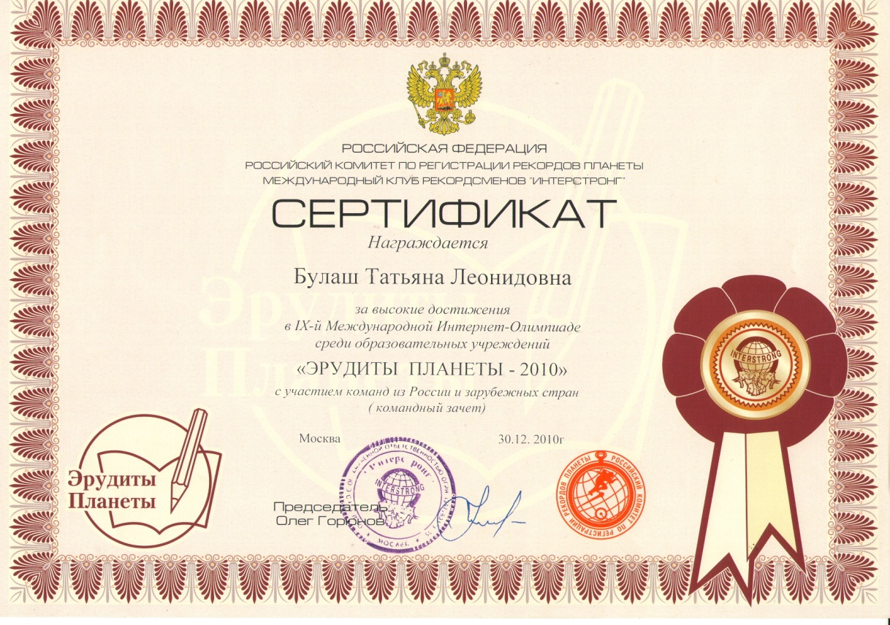
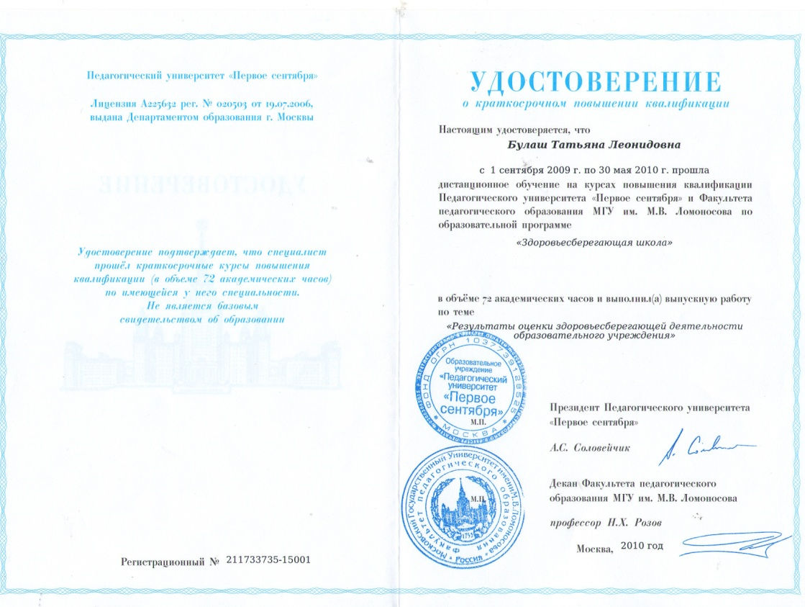
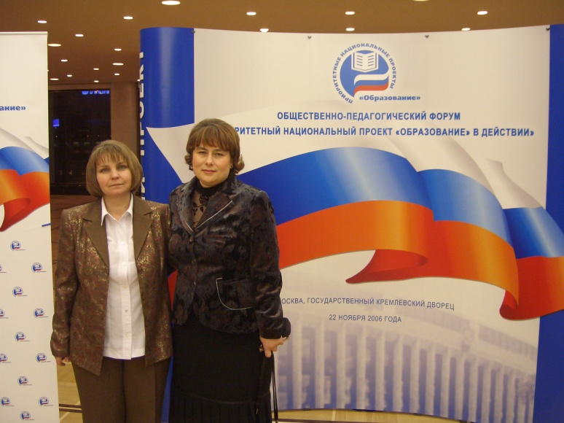
Каковы критерии определения уровня сформированности информационной культуры учителя?
Нынешние школьники всю свою жизнь с момента рождения живут в новом информационном мире. Произошел эволюционный сдвиг, появление нового человека - homo informaticus, который совершенно иначе воспринимает информацию и оперирует ею. И нам педагогам необходимо не отставать от своих учеников. На помощь приходит общекультурная и профессиональная эрудированность, понимание и принятие ценностей информационной деятель-ности, применение информационных образовательных ресурсов для целей самообразования, участие совместно с учениками в Интернет - конкурсах и олимпиадах, обучение на курсах повышения квалификации.
Участие в общественно – педагогическом форуме в Кремлевском дворце.

